Slide 1
biodynamický statek
Mgr. Josef Kadubec

Slide 2
O nás
Poslání: „S porozuměním a v rovnováze se světem pečovat o nám svěřenou krajinu a živé bytosti v ní a poskytovat potraviny pro nasycení těla i duše.“
Vznik v roce 1994, od 2006 v ekologii
Necelých 2000 ha v podhůří Novohradských hor, z toho 470 ha orná půda
Chov, rostlinná produkce, zelenina, mléčné výrobky, péče o krajinu

Slide 3
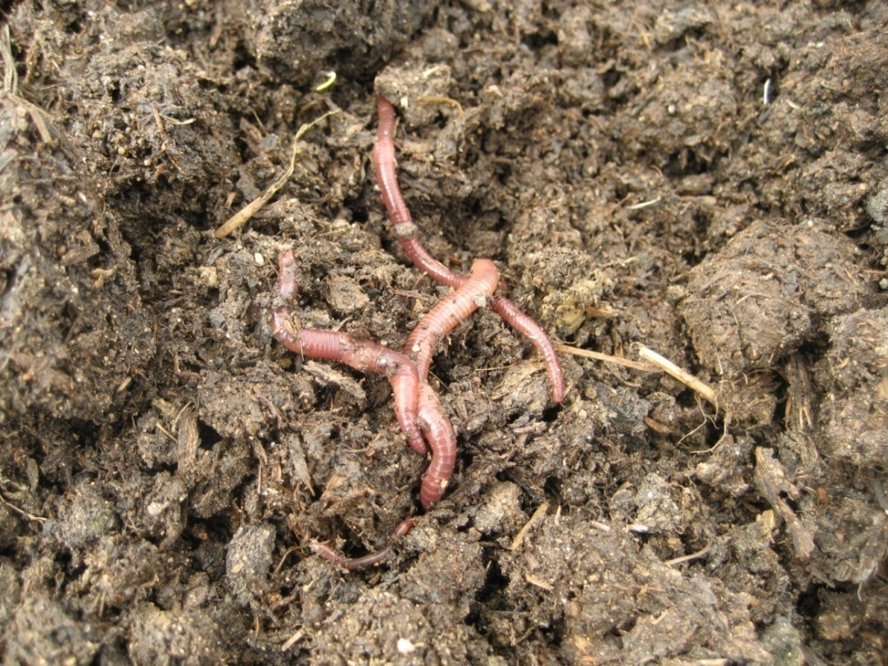
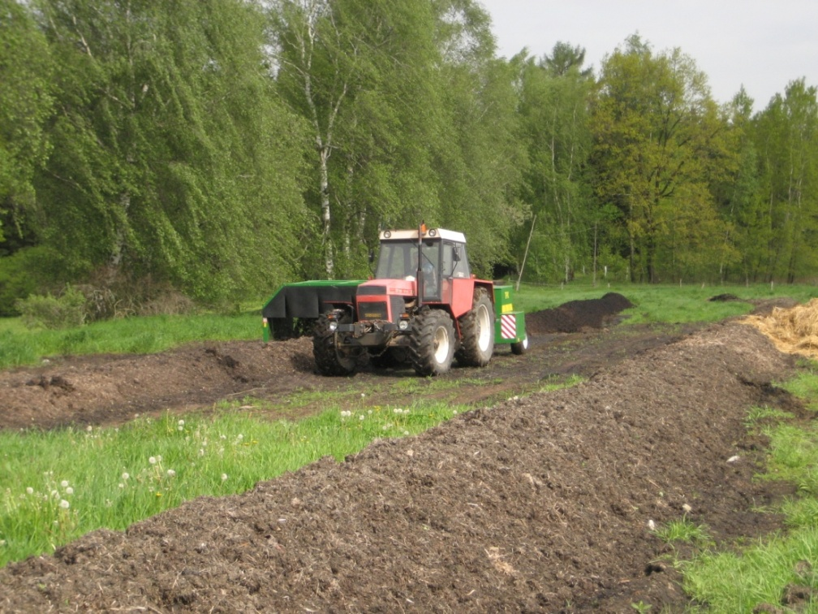
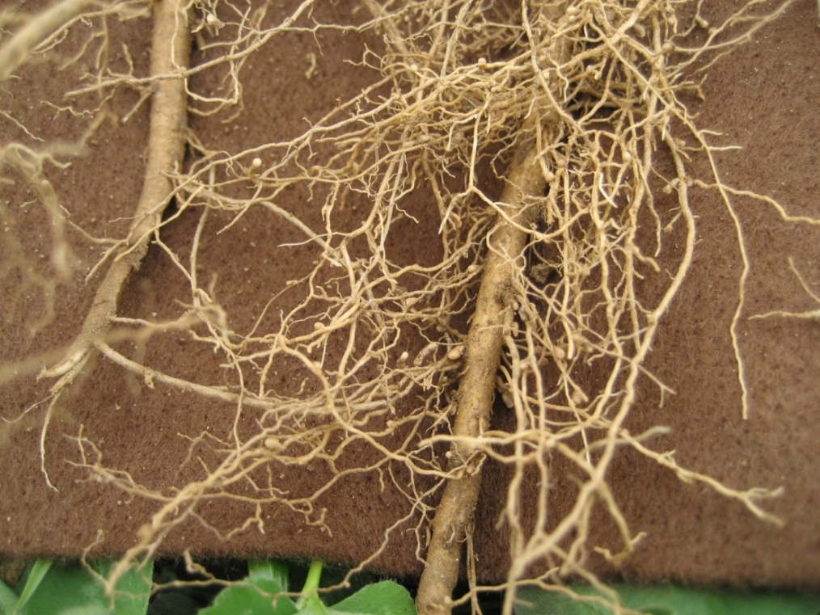
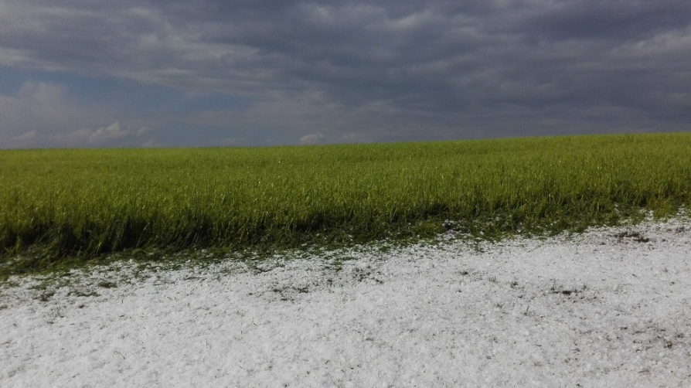

Slide 4
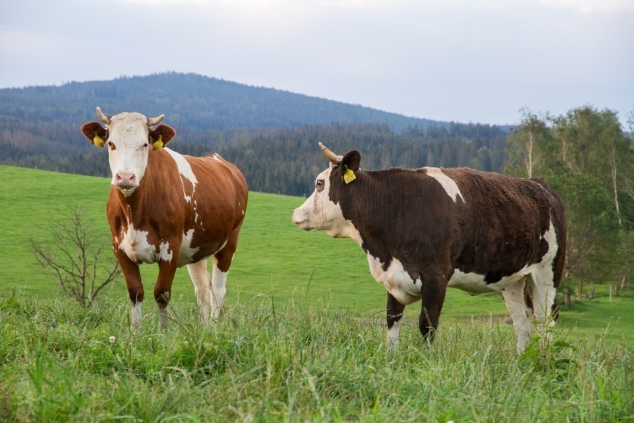
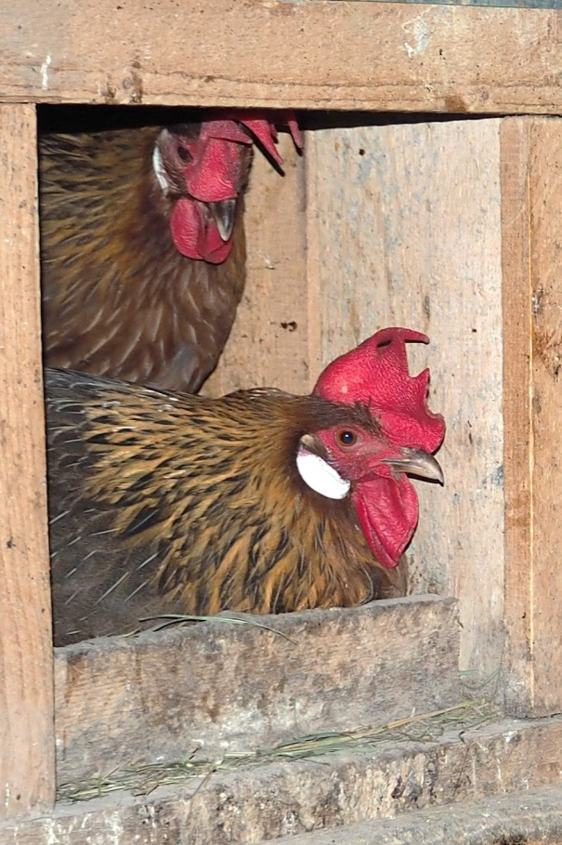
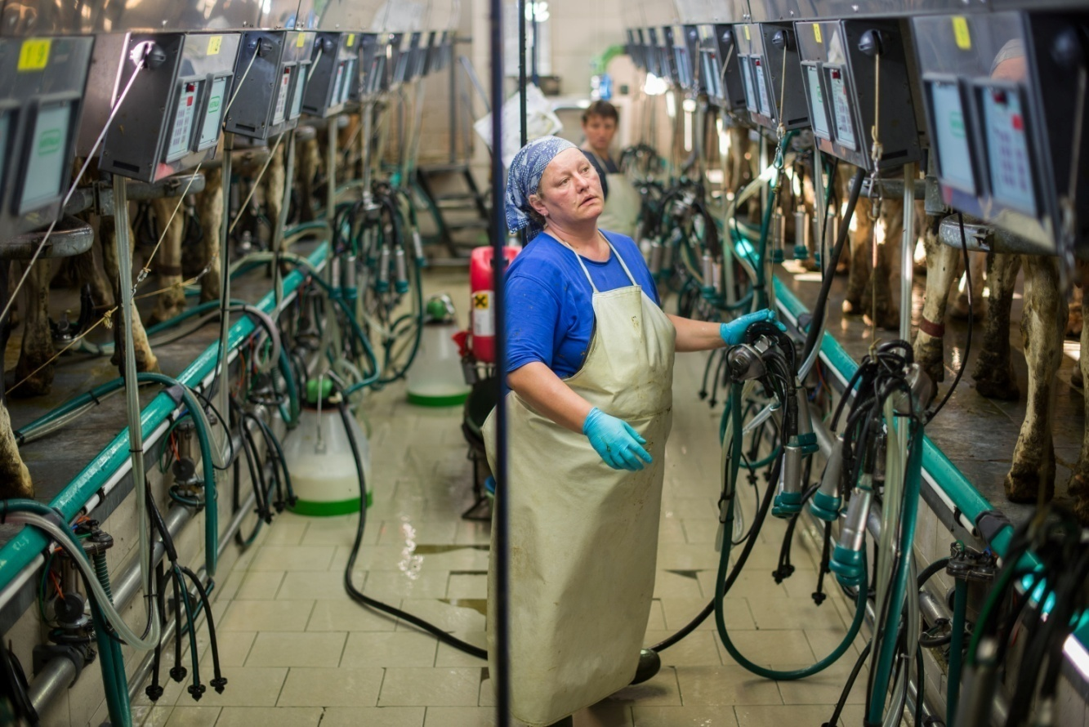

Slide 5
Mlékárna
stavba od 2013
provoz od 2016
výroba
mléko, jogurty, tvaroh
sýry: čerstvý, polotvrdý, zrající

Slide 6
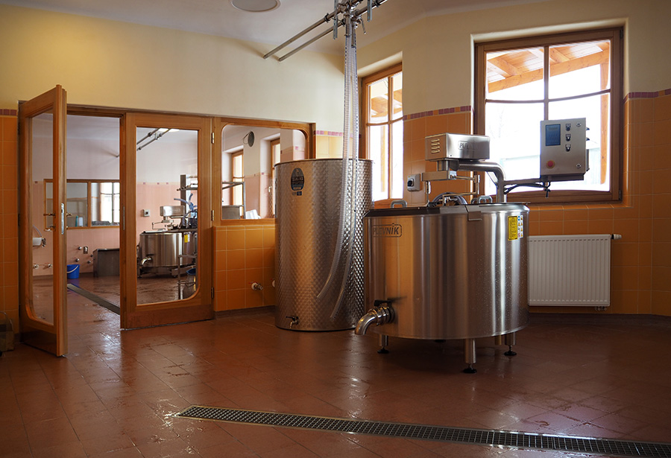
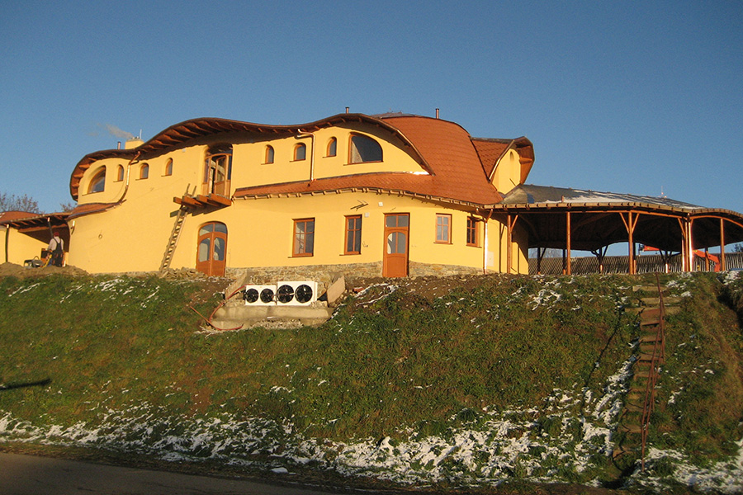
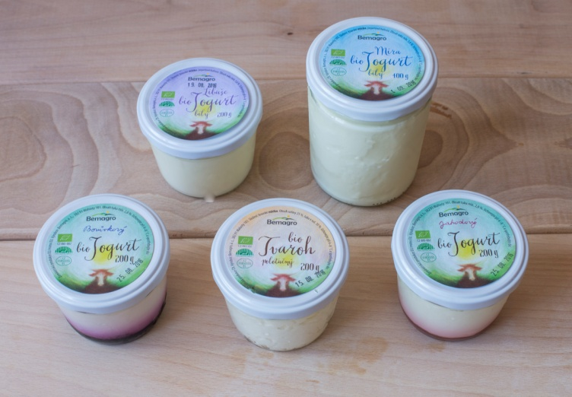
Mlékárna

Slide 7
Zelenina
„zahrada“ v Meziříčí 1 ha – košťály a listy
„lepší“ pole cca 2 ha – kořenovky
4 ha brambor – bez postřiků
pěstování na hrůbcích, velký podíl ruční práce
vlastní sklady
obiloviny: pohanka

Slide 8
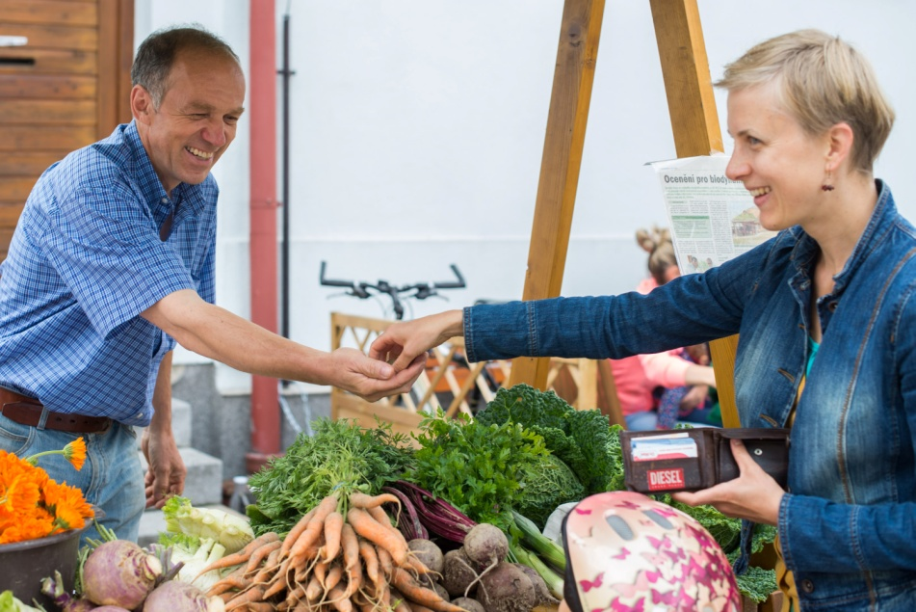
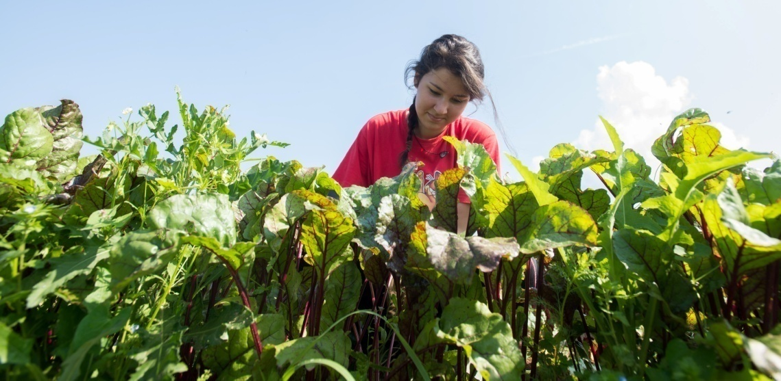
Zelenina

Slide 9
Ocenění
Bartákův hrnec za 2015
certifikace Demeter 2015
Chutná hezky. Jihočesky. 2017 – první místo v kategorii „Mléko“ za mléko ☺

Slide 10
Ostatní aktivity
Péče o krajinu – stromořadí, biokoridory, tůňky a mokřady
Akce pro odbornou i širokou veřejnost
Den Bemagra 16. 9. 2017
Preparátové dny, odborné semináře, exkurze

Slide 11
Děkuji za pozornost!
www.bemagro.cz

